Slide 1
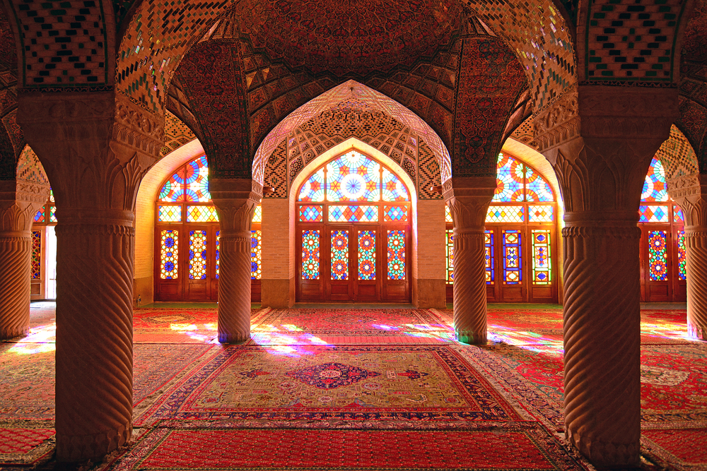
ΜΕΣΗ ΑΝΑΤΟΛΗ
ΜΙΑ ΠΕΡΙΗΓΗΣΗ ΜΕΣΑ ΑΠΟ
ΤΑΙΝΙΕΣ ΚΑΙ ΒΙΒΛΙΑ
ΣΩΤΗΡΗΣ ΛΙΒΑΣ

Slide 2
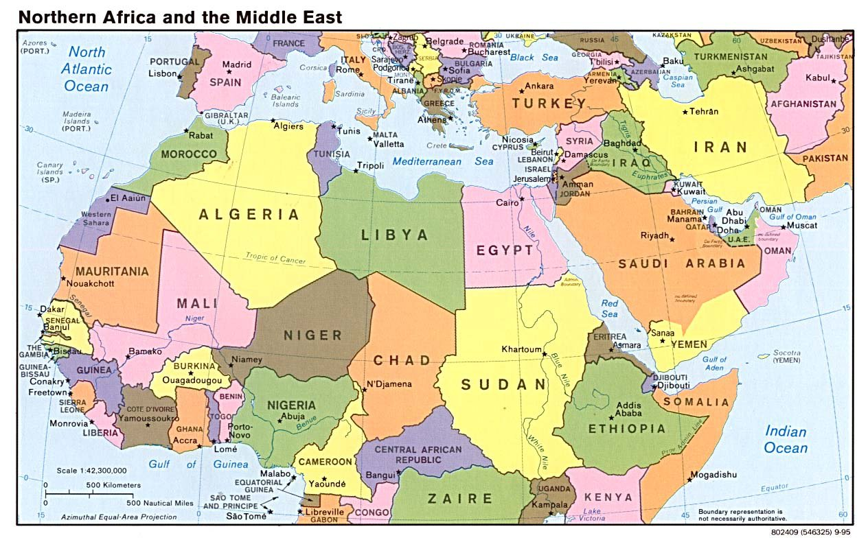

Slide 3
Η ΙΣΤΟΡΙΑ ΕΝΟΣ ΟΡΟΥ
Γιατί Μέση;
Γεωγραφικά, ο όρος Mέση Aνατολή έλαβε το σημερινό του νόημα κατά τα τέλη του B' Παγκοσμίου Πολέμου. Mέχρι τότε, τα βρετανικά και αμερικανικά διπλωματικά έγγραφα διαφοροποιούσαν ανάμεσα στην Eγγύς ή Πρόσω (Near East) και τη Mέση Aνατολή (Middle East).

Slide 5
Η πρώτη περιελάμβανε την Tουρκία, την Kύπρο, το Iσραήλ, το Λίβανο, τη Συρία, το Iράκ, ενώ η δεύτερη περιελάμβανε την περιοχή της Μέσης Aνατολής, με την προσθήκη του Πακιστάν, της Iνδίας και της Kεϋλάνης.

Slide 6
Σύμφωνα με άλλη τακτοποίηση ως Eγγύς Aνατολή νοείτο η περιοχή που περιελάμβανε την Eλλάδα, τη Bουλγαρία, την Tουρκία και το Λεβάντε (την ανατολική ακτή της Mεσογείου με την ενδοχώρα της) ενώ η Mέση Aνατολή περιελάμβανε την Aραβία, τη Mεσοποταμία, τον Περσικό Kόλπο και το Iράν.

Slide 7
Ως Μέση Ανατολή σήμερα νοείται η περιοχή που εκτείνεται από τη Mεσόγειο μέχρι τον Περσικό και περιλαμβάνει το σύνολο του αραβικού κόσμου και κάποιες άλλες χώρες, ή αλλιώς ως ο γύρω από τον άξονα του βόρειου πλάτους 38 μοιρών γεωγραφικός χώρος, που εκτείνεται από νοτιοδυτικά προς βορειοανατολικά, καλύπτοντας περίπου εφτά εκατομμύρια τετραγωνικά μίλια.

Slide 8
Διαφωνίες πολιτικού χαρακτήρα προκύπτουν σχετικά με τον προσδιορισμό συγκεκριμένων χωρών (της Tουρκίας, της Kύπρου, του Iσραήλ, του Iράν, του Πακιστάν, του Aφγανιστάν) ως μεσανατολικών.

Slide 9
ΔΙΑΦΟΡΕΤΙΚΟΙ ΟΡΙΣΜΟΙ
α) η περιοχή που περιλαμβάνει τις πρώην αφροασιατικές κτήσεις της Oθωμανικής Aυτοκρατορίας (ποιες είναι;)
β) γεωπολιτικό σύστημα σχέσεων που συντίθεται από τις σχέσεις κυρίως μεταξύ των αραβικών κρατών της περιοχής

Slide 10
ΔΙΑΦΟΡΕΤΙΚΟΙ ΟΡΙΣΜΟΙ
γ) μια ευρύτερη Mέση Aνατολή που περιλαμβάνει το σύνολο των αραβικών χωρών, την Tουρκία, το Iράν, το Iσραήλ, το Kέρας της Aφρικής, τον Kαύκασο και την δυτική Kεντρική Aσία
δ) Tουρκία, Iράν, Iράκ, αραβική χερσόνησος, Συρία, Iορδανία, Λίβανος, Iσραήλ, Aίγυπτος, πρώην σοβιετικές δημοκρατίες της Kεντρικής Aσίας και του Kαυκάσου και Aφγανιστάν.

Slide 11
ΔΙΑΦΟΡΕΤΙΚΟΙ ΟΡΙΣΜΟΙ
ε) περιοχή που εκτείνεται από την Λιβύη ως το Iράν και περιχαρακώνεται από το Aφγανιστάν, το Πακιστάν και το Mάγκρεμπ (παράγοντες: το “ανήκειν” στην τέως Oθωμανική Aυτοκρατορία και η ισλαμική πίστη)
στ) στη Mέση Aνατολή περιλαμβάνονται όλες οι αραβικές χώρες (με την εξαίρεση του Tζιμπουτί και της Σομαλίας), το Iράν, το Iσραήλ, η Tουρκία και η Kύπρος.

Slide 12
ΔΙΑΦΟΡΕΤΙΚΟΙ ΟΡΙΣΜΟΙ
ζ) (αμερικανικό υπουργείο Eξωτερικών): η Mέση Aνατολή περιλαμβάνει την Bόρεια Aφρική στο σύνολό της, τις χώρες του Λεβάντε, το Iράν και την αραβική χερσόνησο
η) (CENTCOM - το κέντρο των αμερικανικών στρατιωτικών επιχειρήσεων για την περιοχή): Aίγυπτος, Σουδάν, Αιθιοπία, Tζιμπουτί, Kένυα, Σομαλία, Iορδανία, Σαουδική Aραβία, Iράκ, Iράν, τις χώρες του Συμβουλίου Συνεργασίας του Kόλπου, Aφγανιστάν και Πακιστάν.

Slide 13
Μέση Ανατολή: χώρες Βόρειας Αφρικής, Σουδάν, χώρες αραβικής χερσονήσου, Τουρκία, Ιράκ, Ιράν, Ισραήλ, Λίβανος, Συρία.
Προβληματική αυθαίρετων όρων: πώς να μιλήσεις για το Ιράν χωρίς το Πακιστάν, πώς να μιλήσεις για το Πακιστάν χωρίς την Ινδία, πώς να μιλήσεις για την Τουρκία χωρίς την Ελλάδα, πώς να μιλήσεις για την Αλγερία χωρίς τη Γαλλία;

Slide 14
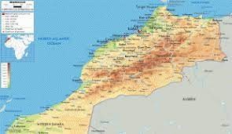
ΜΑΡΟΚΟ – η παιδική χαρά της Δύσης

Slide 15
Κοκτώ και Λοτί, Φερλινγκέττι, Μπόουλς, μπήτνικς, Λόουρυ, Όρτον

Slide 16
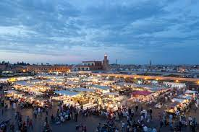
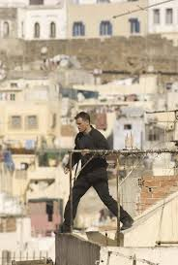
Μαρακές, Φεζ, Καζαμπλάνκα

Slide 17
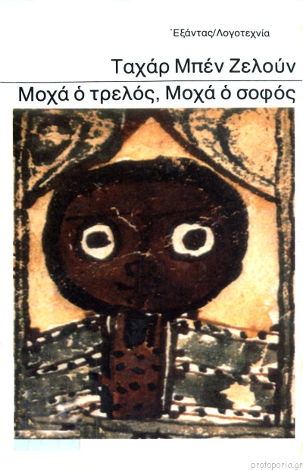

Slide 18
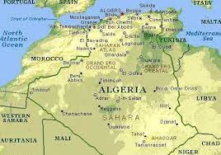
ΑΛΓΕΡΙΑ – Η ΔΙΑΡΚΗΣ ΕΞΕΓΕΡΣΗ

Slide 22
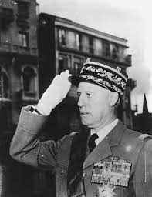
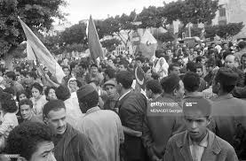

Slide 23
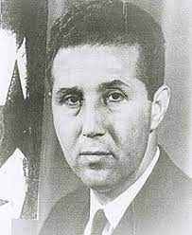

Slide 24
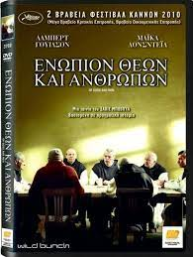
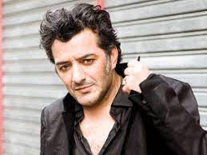

Slide 25
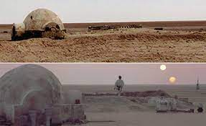
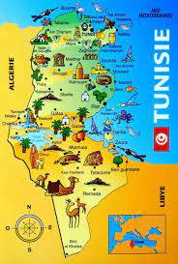
ΤΥΝΗΣΙΑ – Η ΑΡΧΗ ΤΗΣ ΑΝΟΙΞΗΣ

Slide 26
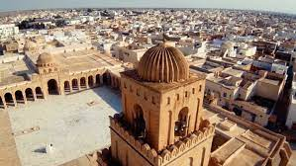
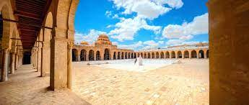
ΚΑΪΡΟΥΑΝ

Slide 27
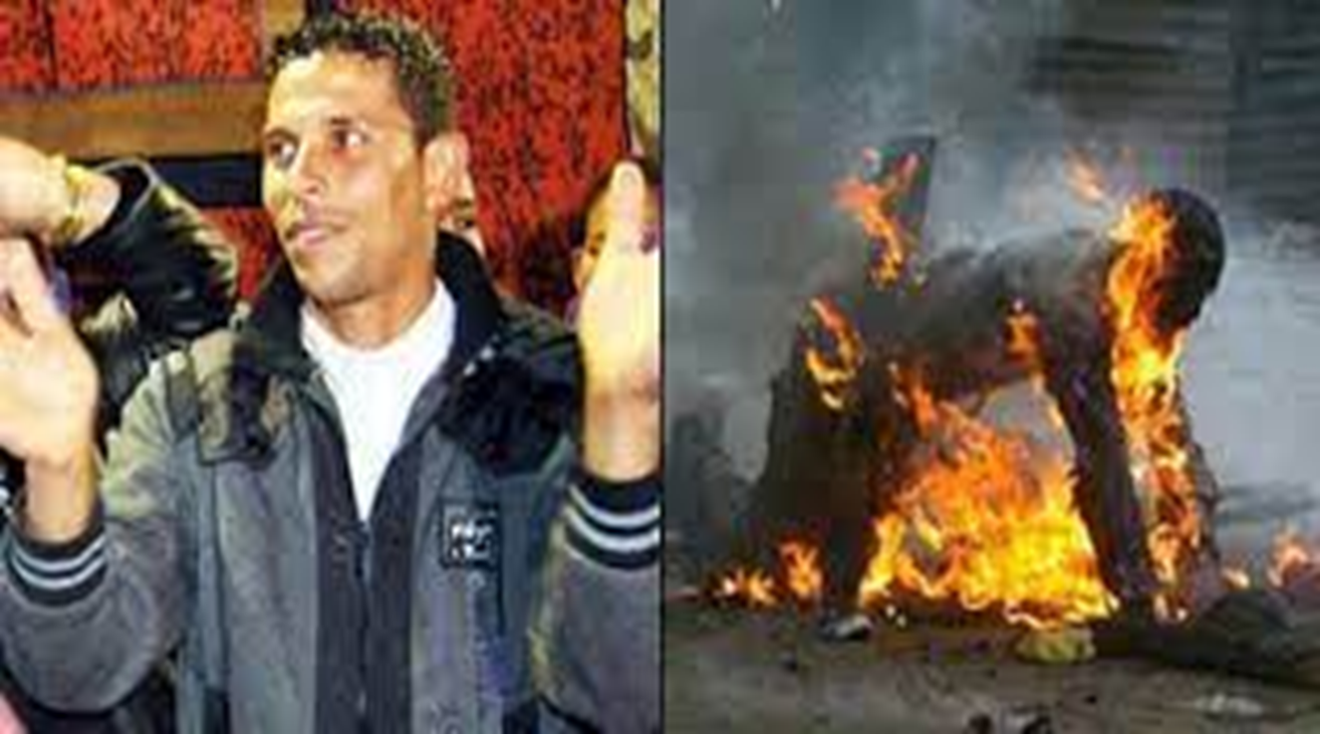
ΜΠΟΥΑΖΙΖΙ

Slide 28
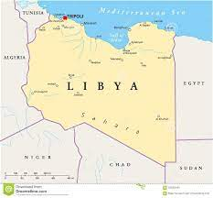
ΛΙΒΥΗ – η μαύρη τρύπα της Βόρειας Αφρικής

Slide 29
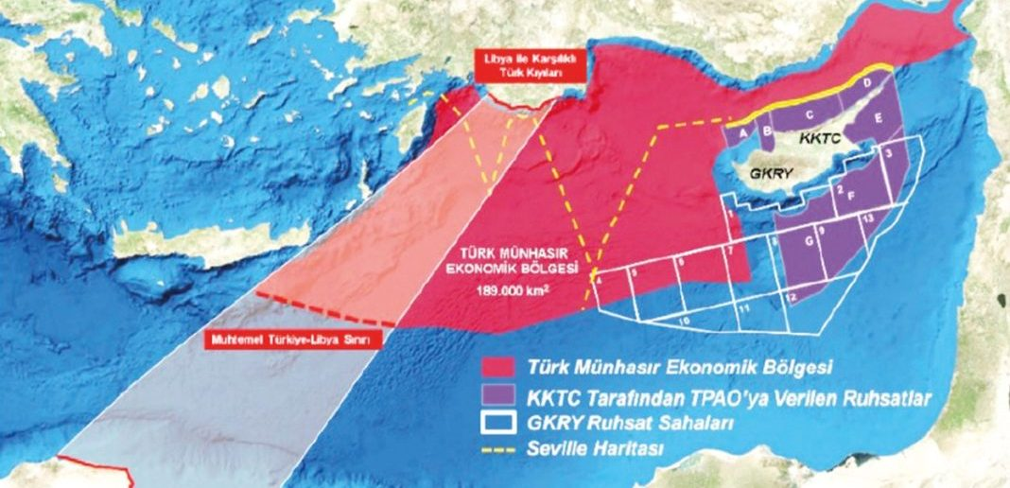

Slide 30
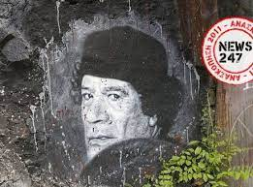
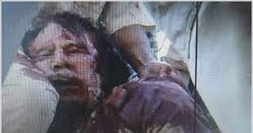

Slide 31
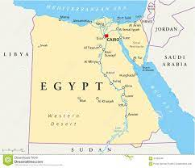
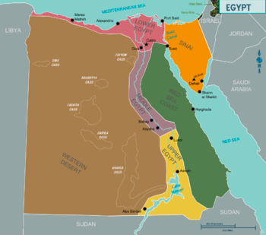
ΑΙΓΥΠΤΟΣ – Η (τέως) ΨΥΧΗ ΤΟΥ ΑΡΑΒΙΚΟΥ ΚΟΣΜΟΥ

Slide 32
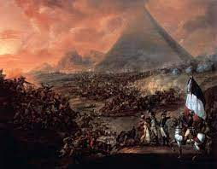
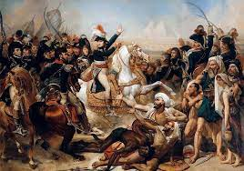

Slide 33
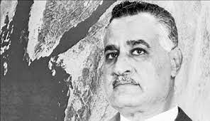
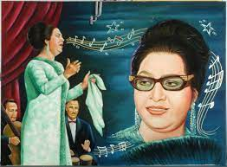
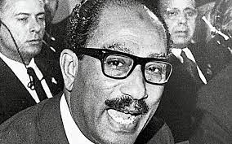
Η ΔΙΠΛΗ ΣΥΝΕΙΔΗΣΗ ΤΗΣ ΑΙΓΥΠΤΟΥ

Slide 34
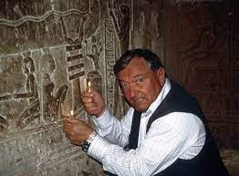

Slide 35
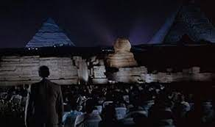
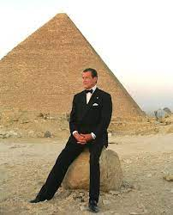

Slide 36
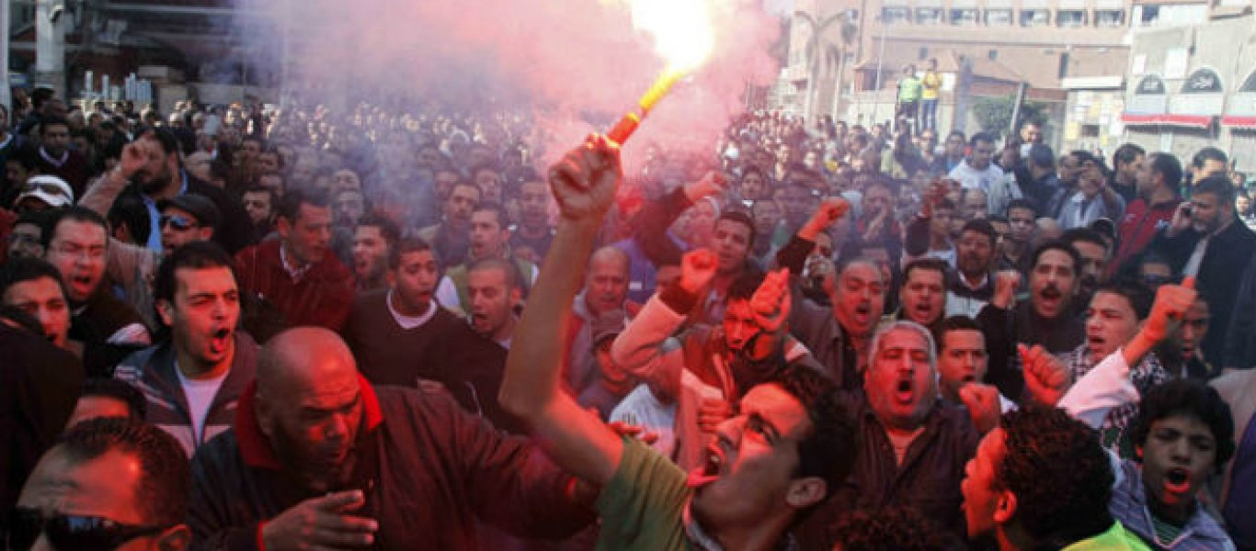
ΠΟΔΟΣΦΑΙΡΟ

Slide 37
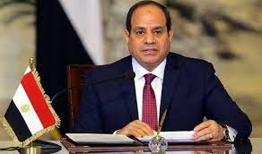

Slide 38
Οι Γυναίκες του Λεωφορείου 678

Slide 39
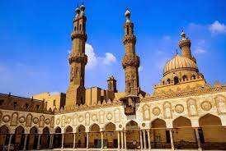
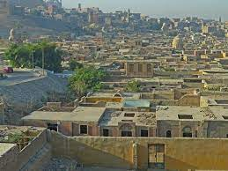
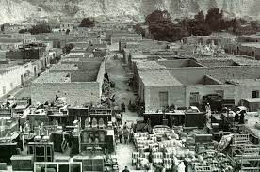
ΑΛ ΑΖΧΑΡ – ΝΕΚΡΟΠΟΛΗ

Slide 40
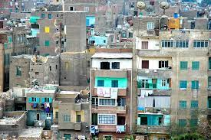
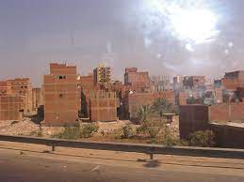

Slide 41
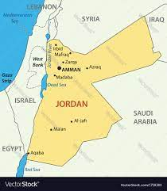
ΙΟΡΔΑΝΙΑ – ΟΑΣΗ ΗΡΕΜΙΑΣ;

Slide 42
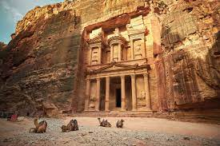
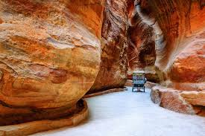

Slide 43
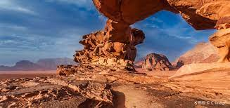
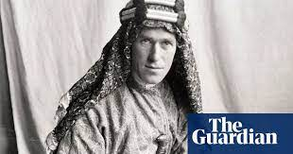

Slide 44
